Slide 1
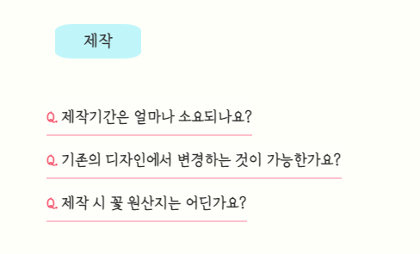
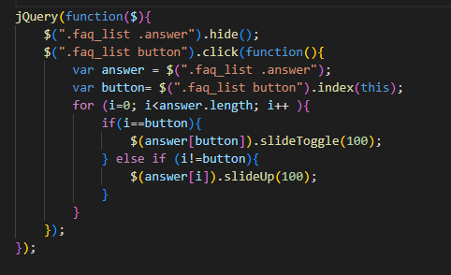
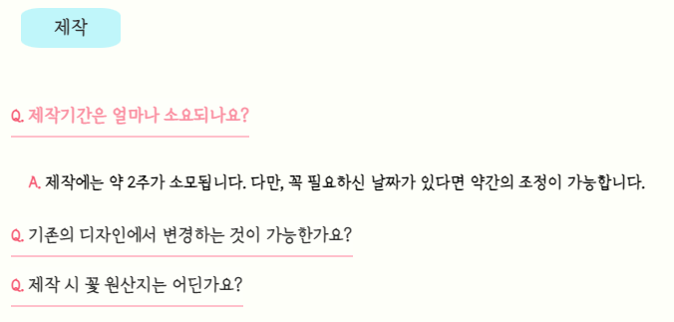
코드 주제 : slideToggle
Mission07) 자주 묻는 질문과 답변 반응형 웹 페이지 제작 with Git_Github
최유나(부팀장)
HTML5, CSS3, Git/Github,
Visual Studio Code, bootstrap, jQuery
slideToggle() 적용
.answer 에다가, hide() 적용한 후 button 클릭 시, button index 와 I 값이 일치할 경우, slideToggle() 적용이 되며 i 와 button 의 index가 일치하지 않으면 slideUp() 적용 됩니다.

